Slide 1










Thứ … ngày … tháng … năm …

Slide 2


Slide 3


90
Đặt tính rồi tính:
360 : 4 = ?

Slide 4
140 dư 1
Đặt tính rồi tính: 701 : 5 = ?

Slide 5



Slide 6

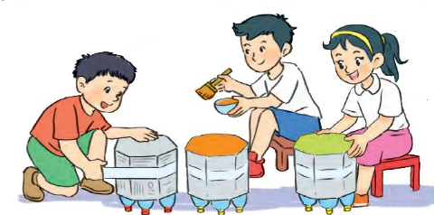
Với 714 vỏ chai thì chúng mình sẽ làm được bao nhiêu cái ghế nhỉ?
Xếp số ghế sẽ làm được thành các bộ bàn ghế, mỗi bàn có 5 ghế thì xếp được bao nhiêu bộ bàn ghế và còn dư mấy ghế?
Để làm một cái ghế cần 7 vỏ chai

Slide 7
a)
714 : 7
7 chia 7 được 1, viết 1
1 nhân 7 bằng 7, 7 trừ 7 bằng 0.
714
7
7
0
0
1
1
2
Hạ 1, 1 chia 7 được 0, viết 0.
0 nhân 7 bằng 0, 1 trừ 0 bằng 1.
0
1
4
14
Hạ 4, được 14; 14 chia 7 được 2, viết 2.
2 nhân 7 bằng 14, 14 trừ 14 bằng 0.
0
714 : 7 = 102

Slide 8

b)
102 : 5 = ?
102
5
10 chia 5 được 2, viết 2.
2 nhân 5 bằng 10; 10 trừ 10 bằng 0.
10
0
2
2
0
0
Hạ 2; 2 chia 5 được 0, viết 0.
0 nhân 5 bằng 0; 2 trừ 0 bằng 2.
2
102 : 5 = 20 (dư 2)

Slide 9


Slide 10

1
Tính
a)
270
3
560
4
450
9
27
4
4
9
1
0
45
0
5
0
1
0
6
0
0
0
16
0
0
0
0
0
0
0
0

Slide 11
b)
251
5
638
6
7
764
25
6
0
5
1
6
7
0
1
0
9
0
3
0
1
0
6
0
0
0
3
8
1
6
36
4
63
2
1

Slide 12


Cửa hàng nướng được 460 cái bánh. Người ta muốn xếp toàn bộ số bánh đó vào hộp, mỗi hộp đựng 4 cái bánh. Hỏi cửa hàng xếp được bao nhiêu hộp bánh như vậy?
2
Tóm tắt
4 cái bánh: 1 hộp
460 cái bánh: … hộp?

Slide 13
Bài giải
Cửa hàng xếp được số hộp bánh là:
460 : 4 = 115 (hộp)
Đáp số: 115 hộp bánh

Slide 14
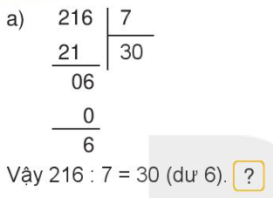
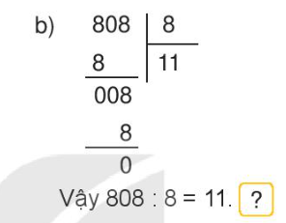
3
Đ, S?
Đ
S

Slide 15
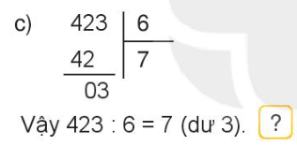
S

Slide 16


Slide 17





Cọp ơi!
Cậu ở đâu thế ?
TỚ SẼ TÌM RA CẬU

Slide 18



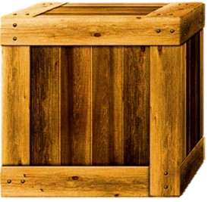

625 : 3 = ?
B. 208
A.208
(dư 1)
C. 207
(dư 1)

Slide 19
312 : 2 = ?
B. 156
A. 156
dư 1
C. 156
dư 2

Slide 20



……….
………
……….

Slide 21


